Slide 1
Einfluss. Rezeption
Zentrale Begriffe für die Komparatistik

Slide 2
Einfluss
P. Brunel, Cl. Pichois, A.-M. Rousseau (Qu'est-ce que la litterature comparee? / Paris 1983)
definieren den Einfluss als den feinen und mysteriösen Mechanismus, durch welchen ein Werk zur Entstehung eines anderen beiträgt.

Slide 3
Einfluss
Der Einfluss ist der älteste komparatistische Begriff und der ursprüngliche Anwendungsbereich der Komparatistik.
Einflüsse sind oft unbewusst
Sie können von einem Werk stammen, von einem Autor, von einer Epoche oder von einer Strömung
aber auch von außerliterarischen Quellen, z.B. aus der Kunst (Intermedialität) oder aus der Wissenschaft (Interdisziplinarität)

Slide 4
Um den Begriff Einfluss näher bestimmen zu können, ist es notwendig ihn von anderen ähnlichen Begriffen zu unterscheiden, wie Nachahmung oder Analogie

Slide 5
Nachahmung
In diesem Fall folgt der Autor getreu der Textorganisation eines früheren Werkes.
Im Gegensatz zur Nachahmung stellen wir
Einflüsse bei Werken fest, die einen persönlichen Ton und Charakter haben, die trotz der feststellbaren Einflüsse, repräsentativ für ihre Autoren bleiben. Im Falle des Einflusses haben wir eine produktive, schöpferische Behandlung/ Bearbeitung des Fremden

Slide 6
ANALOGIEN
Analogien
Die Einflüsse sollten von Parallelphänomenen wie die Analogien unterschieden werden.
Analogien haben wir, wenn die Ähnlichkeiten zwischen Texten nicht auf Kontakt zurückzuführen sind.
Beispiel:
"The Rime of the Ancient Mariner" ("Ballade vom alten Seemann") von Samuel Taylor Coleridge und Ο Κρητικός von Dionyssios Solomos haben ähnliche Motive: Schiffbruch, Gefahr, Abenteuer, Visionen und Phantasmen. Es steht fest, dass der Eine das Werk des Anderen nicht kannte, die Ähnlichkeiten sind auf den gemeinsamen romantischen Hintergrund zurück zu führen.

Slide 7
Topoi
Zu unterscheiden sind die Einflüsse auch von den literarischen Topoi, die mit dem Inhalt oder mit der Form zu tun haben.
Allgemeine Themen wie die Natur, die Liebe, der Krieg, oder Formen, z.B. eine Ballade, oder ein Sonett.

Slide 8
Einflussstudien
Die Einflussstudien sind immer mit einer Quellenforschung engverbunden.
Bei der älteren Komparatistik wurden diese Forschungen positivistisch getrieben, rein genetisch als „Ursache – Wirkung“. Bei diesen älteren Studien wurde das erste Werk immer höher bewertet. Die Macht/ die Stärke, die Herrschaft der gebenden, der beeinflussenden Kultur.

Slide 9
Rezeptionstheorie
Hans Robert Jauss, Literaturgeschichte als Provokation der Literaturwissenschaft, 1967
Formen der Rezeption:
Passive Rezeption
Reproduzierende Rezeption
Produktive Rezeption

Slide 10


Slide 11
Produktive Rezeption
Die produktive Rezeption ist die Aufnahme eines literarischen Werkes von Autoren und Dichtern, die dadurch angeregt ein neues Werk schaffen
Dieser Aspekt der Rezeption ist für die Komparatistik relevant. Die produktive Rezeption wird als literarische Kommunikation aufgefasst. Das neue Werk ist als Antwort auf die Fragen zu verstehen, die das erste Werk offen ließ. Aufgabe der Vergleichenden Literaturwissenschaft ist das Spiel von Frage und Antwort, den Dialog zwischen den literarischen Werken aufzudecken.

Slide 12
Die Unterscheidung zwischen Einfluss und Rezeption ist nicht immer leicht.
Im Allgemeinen können wir sagen, dass der Einfluss oft unbewusst ist, entsteht ohne den Willen des Autors, während die Rezeption eine bewusste Auseinandersetzung mit dem vorherigen Werk ist.

Slide 13
Harold Bloom, The anxiety of influence: A Theory of Poetry (1973)
Eine interessante Theorie für die Einflüsse: Harold Bloom: Einflussangst. Eine Theorie der Dichtung.
Η αγωνία της επίδρασης. Μια Θεωρία για την Ποίηση
Nach der Freudschen Theorie. Das Verhältnis des jüngeren Autors zu seinem poetischen Vater ist antagonistisch und beschreibbar auf der Basis des Ödipuskomplexes. Der moderne Autor leidet, weil er spät zur Welt, spät in die Geschichte gekommen ist. Mit seinen großen Vorfahren steht er in einem Abhängigkeitsverhältnis; von dem er sich zu befreien sucht. Jeder neue Text –so Bloom- ist immer ein Ausdruck der Selbstbehauptung. Die Einflussangst ist der Motor, das Motiv für Originalität.

Slide 14
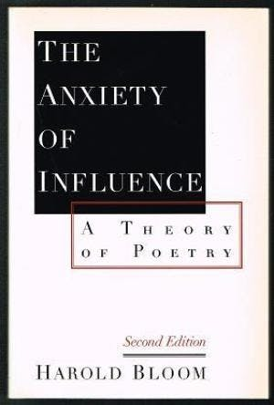

Slide 15


bLOOM

Slide 16
Hugo von Hofmannsthal, Elektra (1903)
Produktive Rezeption ist die bewusste Auseinandersetzung eines Autors mit einem früheren Text eines anderen Autors.
Diese Auseinandersetzung wird als Dialog zwischen Texten und Autoren verstanden.

Slide 17
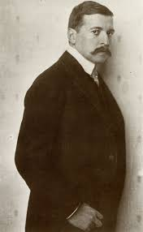
Hugo von Hofmannsthal (1874-1929)

Slide 18
Entstehung/ Quellenforschung
Notiz hofmannsthals
Der erste Einfall kam mir anfangs September 1901. Ich las damals; um für die Pompilia etwas zu lernen den Richard III von Shakespeare und die Elektra von Sophokles. Sogleich verwandelte sich die Gestalt dieser Elektra in eine andere. Auch das Ende stand sogleich da: dass sie nicht mehr weiter leben kann, dass wenn der Streich gefallen ist, ihr Leben, ihr Eingeweide ihr einstürzen muss, wie der Drohne, wenn sie die Königin befruchtet hat, mit dem befruchtenden Stachel zugleich Eingeweide und Leben einstürzen. Die Verwandtschaft und der Gegensatz zu Hamlet waren mir auffallend. Als Stil schwebte mir vor, etwas Gegensätzliches zur Iphigenie zu machen, etwas worauf das Wort verteufelt human nicht passe. (Goethe an Schiller).

Slide 19
An anderer Stelle schreibt er:
Ich las die sophokleische Elektra einmal im Garten und im Wald im Herbst 1901. […]
Die Zeile aus der Iphigenie fiel mir ein, wo es heißt „Elektra mit ihrer Feuerzunge“ und
im Spaziergehen phantasierte ich über die Figur der Elektra nicht ohne eine gewisse
Lust am Gegensatz zu der verteufelt humanen Atmosphäre der Iphigenie.

Slide 20
Auseinandersetzung
Kommunikation/ Dialog
Zwischen dem modernen Autor und
a. Sophokles (Hofmannsthal phantasiert über eine andere Elektra als die sophokleische, mit anderen Eigenschaften und mit einem anderen Ende.
b. Goethe
c. Shakespeare

Slide 21
Johann Wolfgang von Goethe (1749–1832)
Hauptvertreter der deutschen Klassik und großes Vorbild für Hofmannsthal.
Harold Bloom (The Anxiety of Influence)
Goethe hatte sich auch mit der griechischen Antike beschäftigt und sie zum absoluten Vorbild für seine Epoche (Weimarer Klassik, 18. Jh.) erhoben. Die griechische Antike wurde zum Vehikel für die Darstellung der ästhetischen (Schönheit, Harmonie) und ethischen (Humanität) Ideale der deutschen Klassik.

Slide 22
Goethe, Iphigenie auf Tauris (1786)
Eine von Euripides inspirierte Tragödie.
Die Heldin von Goethe verkörpert alle Merkmale des Humanismus: Höflichkeit, Güte, Aufrichtigkeit, Liebe, Harmonie zwischen Herz und Logik. Aufgrund dieser Tugenden wird die Tragödie zu einem guten Ende geführt.
Hofmannsthal setzt sich zu diesen Charakteristika auseinander und imaginiert als Stil etwas ganz Anderes als Goethe, er erwähnt sogar, dass er „mit Lust die Atmosphäre der Elektra als etwas Gegensätzliches zur humanen Atmosphäre der Iphigenie“ plante. Diese Stelle zeigt die Bestrebung des jüngeren Dichters nach Originalität und schöpferischer Identität

Slide 23
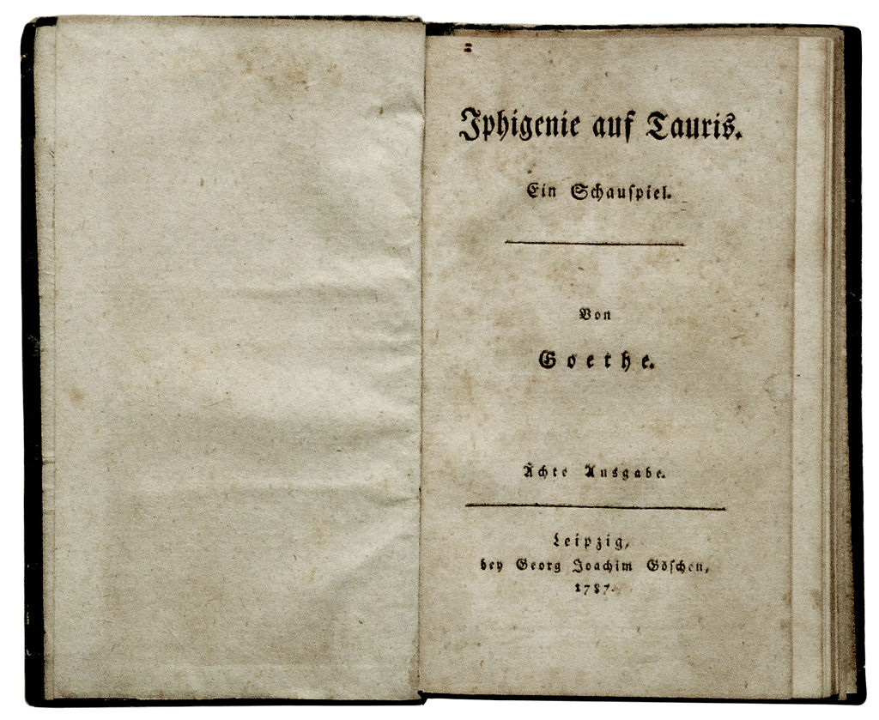
Hofmannsthal - Goethe
Goethe, Iphigenie
Hofmannsthal rezipiert die griechische Antike anders als Goethe. Er trennt die Antike von den Werten des Humanismus und verwendet sie, um das Gefühl und die Ästhetik seiner eigenen Epoche zum Ausdruck zu bringen: Modernismus am Anfang des 20. Jh.

Slide 24
Hofmannsthal, Griechenland (1922)
Wir stehen im Vorhof unserer Sehnsucht und wir fühlen, daß wir unsere Führer verloren haben. Bis vor kurzem noch, als das Schiff sizilisches, »großgriechisches« Gewässer befuhr – war Goethe mit uns. Er bleibt zurück, wie der italische Strand hinter uns zurückbleibt. Mit einem Mal fühlen wir ihn als Römer. Der große Kopf der Juno Ludovisi steht zwischen uns und ihm. Wir erinnern uns, daß er nie eine wirkliche Antike, nie ein Bildwerk des fünften Jahrhunderts gesehen hat, und die Serenität, in die er mit Winckelmann sein Altertum tauchte, ist uns die Verfassung eines bestimmten Augenblicks der deutschen Seele, nichts weiter.

Slide 25
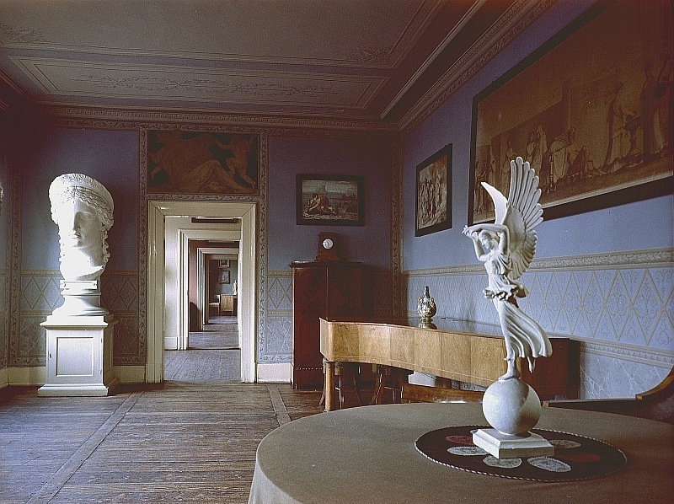
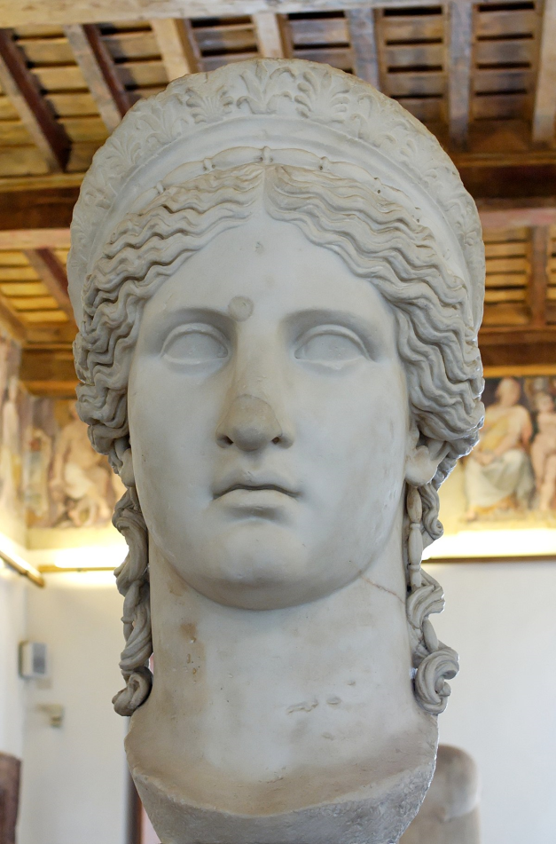
Juno ludovisi
Goethes Haus in Weimar
Juno Ludovisi

Slide 26
Mittler zwischen Mythos und Moderne
Hofmannsthals Eklektizismus
Johann Jakob Bachofen, Das Mutterrecht (1861)
Friedrich Nietzsche, Die Geburt der Tragödie aus dem Geiste der Musik (1872)
Erwin Rohde, Psyche. Seelencult und Unsterblichkeitsglaube der Griechen (1894)
In Elektra gelang Hofmannsthal ein Gegenentwurf zum Griechenlandbild Winckelmanns und Goethes unter dem Einfluss von Friedrich Nietzsche, Johann Bachofen sowie Erwin Rohde (Baseler Kreis)

Slide 27
Mittler…
Diese Theoretiker fokussieren ihr Interesse für die Antike nicht auf das strahlende perikleische Jahrhundert, sondern auf die Erforschung der Anfänge.
Nietzsche erforscht den Ursprung der Tragödie,
Bachofen rekonstruiert auf der Basis der Mythen und der archaischen Symbole die erste Kulturstufe der Menschheit und
Rohde die archaische Religiosität.
Gleichzeitig aber kommen dabei uralte Elemente der menschlichen Existenz ans Licht, immer noch präsent als verborgene Kräfte im Inneren des modernen Menschen. Diese Betrachtungsweise verbindet die Antike mit modernen Fragestellungen. So übt sie eine besondere Anziehungskraft auf Hugo von Hofmannsthal.

Slide 28
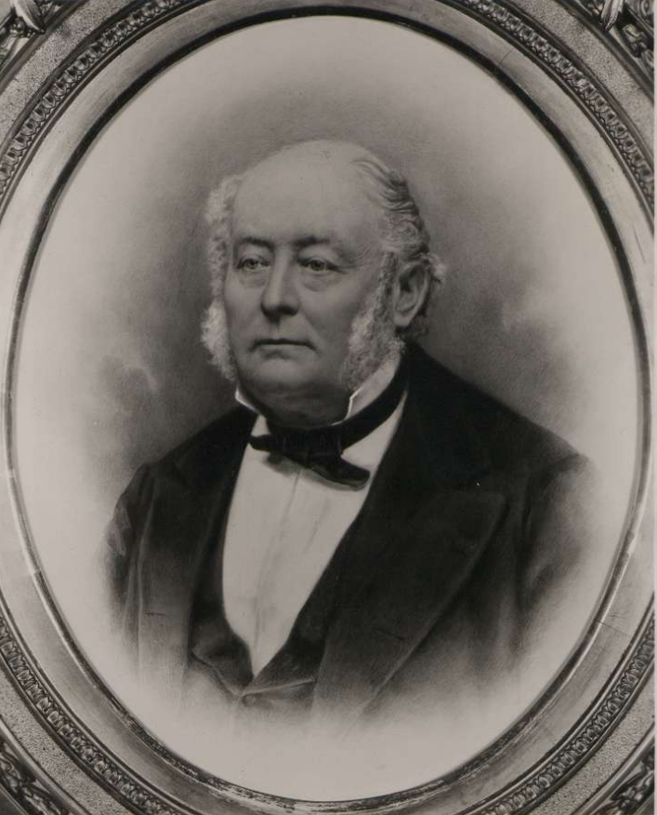
Bachofen
„Da ist dann J. J. Bachofen. Ich war ein noch junger Mensch, als mir das gewaltige Mythenwerk ,Das Mutterrecht, in die Hand kam. […] Es war noch ein Exemplar der völlig vergriffenen Ausgabe von 1862, […] der durch die Witwe veranstaltete Neudruck von 1897 existierte noch nicht.
Was das Buch mir bedeutete, läßt sich kaum sagen. Ich rechne diesen Mann seit damals wahrhaft zu meinen Lehrern und Wohltätern und ausgelesen habe ich seine Bücher bis heute noch nicht “.

Slide 29

Bachofen
„In diesem Buch ist ein ganz besonderes, helles und doch ehrerbietiges Licht geworfen auf die großen Geheimnisse, welche unter den Fundamenten der griechischen Tragödie – oft den Tragikern selber nicht ganz mehr verständlich – liegen und schlafen wie die heiligen Schlangen. Diese Welt hat für mich als Dichter eine besondere Anziehung, es ist eine Welt zu der ich vielleicht Zutritt habe, als ein Später freilich, der nur mehr abspiegelt. „

Slide 30
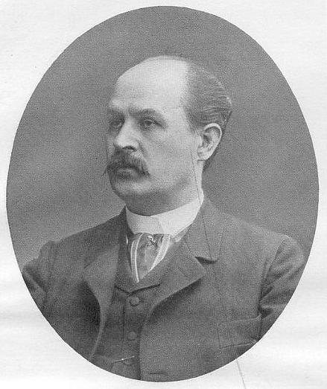
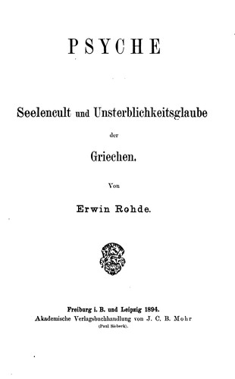
Erwin Rohde

Slide 31
Friedrich Nietzsche, Die Geburt der Tragödie aus dem Geiste der Musik (1872)
Das Apollinische Das Dionysische
Das Plastische Das Musikalische
Traum Rausch
Tag Nacht
Individuation Aufhebung der Individuation
Ordnung Chaos
Ästhetische Kategorien/ Grundtriebe in der menschlichen Seele

Slide 32
Hofmannsthal, Wir müssen uns den Schauer des Mythos neu schaffen….
Wenn Philologen, Altertumskenner etc. für die unbedingte Erhaltung des Alten sorgen, so muss auch eine Instanz da sein, die unbedingt für das Lebendige sorgt
Wir müssen uns den Schauer des Mythos neu schaffen. Aus dem Blut wieder Schatten aufsteigen lassen. Gestalten der Goetheschen Iphigenie nur leicht getaucht in ihr Geschick. Erleben es nur gleichnishaft. Wie Goethe überhaupt das Tragische fernlag.
Uns sind tragische Figuren wie Taucher, die wir in die Abgründe des Lebens hinablassen -magische Figuren sind sie, wie der Schlüssel Salomonis, die uns die Kreise der Hölle aufschließen.

Slide 33
Szenische Vorschriften zu Elektra, Hugo von Hofmannsthal(1903)
Die Bühne.
Dem Bühnenbild fehlen vollständig jene Säulen, jene breiten Treppenstufen, alle jene antikisierenden Banalitäten, welche mehr geeignet sind, zu ernüchtern als suggestiv zu wirken. Der Charakter des Bühnenbildes
ist Enge, Unentfliehbarkeit, Abgeschlossenheit.
[…]
Es ist der Hinterhof des Königspalastes, eingefaßt von Anbauten, welche Sklavenwohnungen und Arbeitsräume enthalten

Slide 34
Szenische Vorschriften zu Elektra
Die Beleuchtung.
Anfänglich so wie bei Beschreibung des Bühnenbildes
angegeben, wobei der große Wipfel des Feigenbaumes rechts das Mittel ist, die Bühne mit Streifen von tiefem Schwarz und Flecken von Rot zu bedecken.
Das Innere des Hauses liegt zunächst ganz im Dunkel, Tür und Fenster wirken als unheimlich schwarze Höhlen. Diese Beleuchtung ist am stärksten
während des Monologes der Elektra, und auf der Mauer, auf der Erde scheinen große Flecken von Blut zu glühen.

Slide 35
Szenische Vorschriften zu Elektra
Die Kostüme
schließen gleichfalls jedes falsche Antikisieren sowie auch jede ethnographische Tendenz aus. Elektra trägt ein verächtliches elendes Gewand, das zu kurz für sie ist. Ihre Beine sind nackt, ebenso ihre Arme.

Slide 36
Freud
Die moderne Elektra wurde auch in Bezug auf die frühen Werke
Sigmund Freuds Studien über Hysterie (1895) und
Traumdeutung (1900)
konzipiert als eine Figur mit einer krankhaften Liebe zum Vater (eigentlich Fixierung auf den Vater). Seine Ermordung bleibt für Elektra eine traumatische Erfahrung, die sie nicht überwinden kann.

Slide 37
Freud – Breuer , Studien über Hysterie (1895)
die erste Abhandlung der klassischen Psychoanalyse
2 theoretische Einheiten und 5 Krankengschichten.
Für die Wiener Moderne: Anatomie der Seele

Slide 38
Dialog Hofmannsthal - Sophokles
Der österreichische Dichter übernimmt mehrere Elemente von der sophokleischen Elektra (z.B. das Handlungsgerüst oder die Personen), reagiert aber auf andere mit Verkürzungen, Verdichtungen und neuen Sinngebungen.
Aus der mehrschichtigen sophokleischen Tragödie, in der das zentrale Ziel (Bestrafung der Schuldigen) mit politischen, ethischen und religiösen Dimensionen verbunden ist, entsteht ein moderner Einakter, der auf die Psychologie der Hauptheldin (Elektra) fokussiert. Zentrales Anliegen des Dichters dabei ist es, Problematiken/ Fragen nach dem Ich und der Identität zu erhellen.

Slide 39
Dialog Hofmannsthal - Sophokles
Von einem positiven Motiv ausgehend, die Treue zum toten Vater, verabsolutiert die Hofmannsthalsche Elektra ihre Haltung: Sie isoliert sich allmählich von der Welt, von den Menschen und zum Schluss entfremdet sie sich von sich selbst.
Bei ihrem Versuch sich selbst zu bleiben durch den Weg des Beharrens und Nicht Vergessens, durch den Weg der absoluten Treue an den Vater, verliert sie ihre Identität und am Ende auch ihr Leben. Darin liegt die Tragödie der modernen Protagonistin.

Slide 40
Das Trauma der Ermordung des Vaters führt sie zu immer wilder werdenden Rachevisionen, die sie aber selbst nicht verwirklichen kann. So entsteht im Werk eine Spannung zwischen Wort und Tat – in diesem Punkt liegt die Verwandtschaft Elektras zu Hamlet (so Hofmannsthal).

Slide 41
Elektra
Allein! Weh, ganz allein. Der Vater fort,
hinabgescheucht in seine kalten Klüfte...
(Gegen den Boden)
Agamemnon! Agamemnon!
Wo bist du, Vater? hast du nicht die Kraft,
dein Angesicht herauf zu mir zu schleppen?
(Leise)
Es ist die Stunde, unsre Stunde ists,
die Stunde, wo sie dich geschlachtet haben,
dein Weib und der mit ihr in einem Bette,
in deinem königlichen Bette schläft.
Sie schlugen dich im Bade tot, dein Blut
rann über deine Augen, und das Bad
dampfte von deinem Blut. Dann nahm er dich,
der Feige, bei den Schultern, zerrte dich
hinaus aus dem Gemach, den Kopf voraus,
die Beine schleifend hinterher: dein Auge,
das starre, offne, sah herein ins Haus.
So kommst du wieder, setzest Fuß vor Fuß
und stehst auf einmal da, die beiden Augen
weit offen, und ein königlicher Reif
von Purpur ist um deine Stirn, der speist sich
aus des Hauptes offner Wunde.

Slide 42
Vater!
Ich will dich sehn, laß mich heute nicht allein!
Nur so wie gestern, wie ein Schatten dort
im Mauerwinkel zeig dich deinem Kind!
Vater! Dein Tag wird kommen! Von den Sternen
stürzt alle Zeit herab, so wird das Blut
aus hundert Kehlen stürzen auf dein Grab!
So wie aus umgeworfnen Krügen wird's
aus den gebundnen Mördern fließen,
und in einem Schwall, in einem
geschwollnen Bach wird ihres Lebens Leben
aus ihnen stürzen - und wir schlachten dir
die Rosse, die im Hause sind, wir treiben
sie vor dem Grab zusammen, und sie ahnen
den Tod und wiehern in die Todesluft
und sterben. Und wir schlachten dir die Hunde,
die dir die Füße leckten,
die mit dir gejagt, denen du
die Bissen hinwarfst, darum muß ihr Blut
hinab, um dir zu Dienst zu sein, und wir, wir,
dein Blut, dein Sohn Orest und deine Töchter,
wir drei, wenn alles dies vollbracht und
Purpurgezelte aufgerichtet sind, vom Dunst
des Blutes, den die Sonne nach sich zieht,
dann tanzen wir, dein Blut, rings um dein Grab:

Slide 43
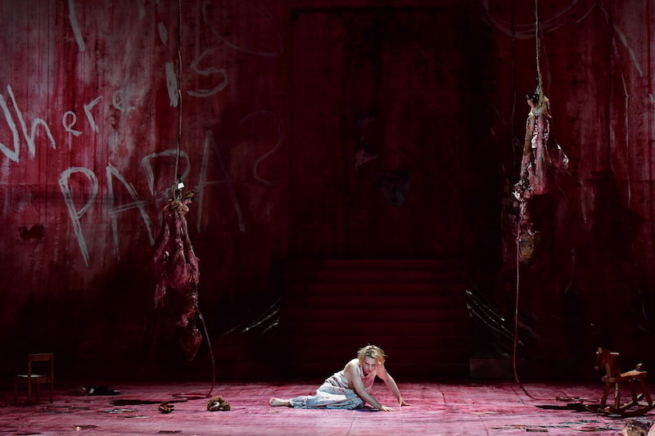

Slide 44
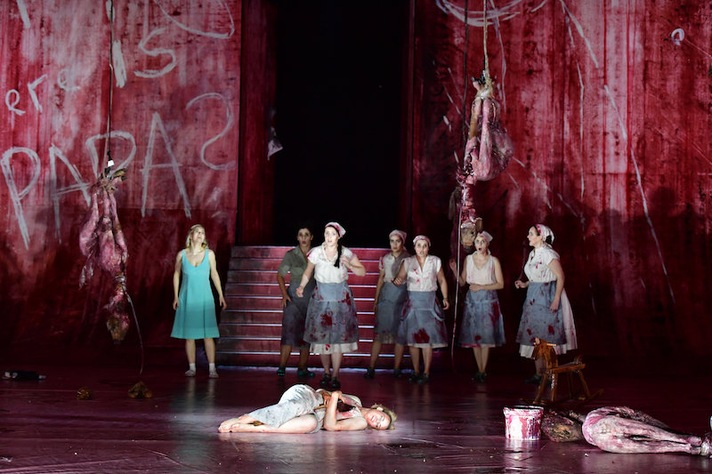

Slide 45
Hofmannsthal - Sophokles
Die vergleichende Auseinandersetzung der Werke von Hofmannsthal und Sophokles zeigt, dass die Grundantinomien bei Hofmannsthal (‚Tat – Wort’ und ‚Vergessen – Beharren’) auch bei Sophokles thematisiert werden, ohne jedoch bei Sophokles das Hauptthema darzustellen. Hofmannsthal isoliert und bearbeitet diese Themen neu um seine Problematik nach dem Ich auszudrücken. Die sophokleische Tragödie bietet Hofmannsthal ein Geflecht von wichtigen Themen und Motiven oder von offenen Fragen, auf die der moderne Dichter mit der Produktion eines neuen Werkes antwortet.

Slide 46
Hofmannsthal - Sophokles
Anders ist das moderne Werk im Vergleich zu Sophokles auch in Bezug auf die Struktur und auf den dramatischen Stil. Hofmannsthals Elektra ist ein repräsentativer Einakter der Moderne: Der Chor, der ein Strukturelement im antiken Drama darstellt und inhaltlich für die objektive öffentliche Betrachtung und für das Maß steht, fehlt bei Hofmannsthal. Die Handlung vereinfacht sich und der Dialog als Kommunikationsmittel löst sich fast auf. Die außersprachlichen Ausdrucksmittel (Bühnenbild, Beleuchtung etc.) dagegen, spielen im modernen Drama eine wichtige Rolle.

Slide 47
Betrachtet man die Wielandsche Auffassung der Antike und die Nietzschesche nebeneinander, ebenso die von Winckelmann und von Jacob Burckhardt, so erkennt man, daß wir etwa noch mehr als die andern Nationen die Antike als einen magischen Spiegel behandeln, aus dem wir unsere eigene Gestalt in fremder, gereinigter Erscheinung zu empfangen hoffen.
Hugo von Hofmannsthal, Das Buch der Freunde (1922)

Slide 48
Hofmannsthal:
Elektra: Hier eine düstere prägriechische Welt, in der man Griechenland kaum wiedererkennen wollte… Der Verzicht auf das schönste Griechische (RA2 30)

Slide 49
Zusammenarbeit mit Max Reinhardt
Theater. Zusammenarbeit mit Max Reinhardt
„Lust das Stück hinzuschreiben bekam ich plötzlich auf das Zureden des Theaterdirektors Reinhardt, dem ich gesagt hatte, er solle antike Stücke spielen, und der seine Unlust mit der gipsernen Charakter der vorhandenen Bearbeitungen und Übersetzungen entschuldigte“.

Slide 50

Gertrud Eysold

Slide 51
Hofmannsthal an Reinhrdt:
Ich habe eine einaktige freie Bearbeitung der Elektra von Sophokles vollendet, der im Hinblick auf die schauspielerische Person von Eysold verfasst ist.
So kriecht und springt sie vor uns auf der Bühne umher, schnellt gleich einem Pfeil empor und duckt sich, krümmt sich, wirft sich hin, ein unheimliches Bild seelischer und geistiger Zerrüttung.

Slide 52
Freud – Breuer , Studien über Hysterie (1895)
die erste Abhandlung der klassischen Psychoanalyse
2 theoretische Einheiten und 5 Krankengschichten.
Für die Wiener Moderne: Anatomie der Seele

Slide 53
Elektra – Anna O.
Trauma. Tod des Vaters
Breuer für Anna O. Spaltung der Persönlichkeit. Zwei Ichs.
Abends condition seconde (Sie kommuniziert nicht mit der Umwelt, Visionen, erzählt Geschichten, die ausschließlich mit der Krankheit des Vaters zu tun hatten.
Elektra beginnt abends („Immer wenn die Sonne tief steht, liegt sie und stöhnt“) ein gespenstisches Gespräch mit dem Vater, visioniert ekstatisch die Rache, ohne Kontakt mit der Umwelt (Sie reagiert „wie der Nachtwandler“)

Slide 54
Racheleidenschaft von Elektra
St.ü.H:
Die Reaktion des Geschädigten auf das Trauma hat eigentlich nur dann eine kathartische Wirkung, wenn sie eine adäquate Rektion ist, wie die Rache.
[…]
Aber in der Sprache findet der Mensch ein Surrogat für die Tat mit dessen Hilfe der Affekt nahezu ebenso „abreagiert“ werden kann

Slide 55
Elektra mit der Vergangenheit verbunden
St.ü.H:
Der Hysterische leidet größtenteils an Reminiszenzen
Die pathogen gewordenen Vorstellungen erhalten sich darum so frisch und affektkräftig, weil ihnen die normale Usur durch Abreagieren versagt ist.

Slide 56
Ätiologische Konzepte. Sexualität
Elektra hat kein Sexualleben, ihre Rede fließt von sexuellen Anspielungen und Hinweisen über.
Ambivalente Sprache. Inzestwünsche
Meinst du,
wenn ich an meinem Leib mich freute, drangen
seine Seufzer, drang nicht sein Stöhnen
an mein Bette? Düster Eifersüchtig sind
die Toten: und er schickte mir den Haß,
den hohläugigen Haß als Bräutigam.

Slide 57
Elektra Du! Du!
denn du bist stark!
Dicht an Chrysothemis
Wie stark du bist! dich haben
die jungfräulichen Nächte stark gemacht.
Überall ist so viel Kraft in dir!
Sehnen hast du wie ein Füllen,
schlank sind deine Füße.
Wie schlank und biegsam
– leicht umschling ich sie, –
deine Hüften sind!

Slide 58
Ah mit einem schläft sie,
Presst ihre Brüste ihm auf beide Augen
Und winkt dem zweiten, der mit Netz und Beil
Hervorkriecht hinterm Bett

Slide 59
Klytämnestra
In dem breiten Fenster erscheint Klytämnestra. Ihr fahles, gedunsenes Gesicht, in dem grellen Licht der Fackeln, erscheint noch bleicher über dem scharlachroten Gewand. Sie stützt sich auf eine Vertraute, die dunkelviolett gekleidet ist, und auf einen elfenbeinernen, mit Edelsteinen geschmückten Stab. Eine gelbe Gestalt, mit zurückgekämmtem schwarzem Haar, einer Ägypterin ähnlich, mit glattem Gesicht, einer aufgerichteten Schlange gleichend, trägt ihr die Schleppe. Die Königin ist über und über bedeckt mit Edelsteinen und Talismanen. Ihre Arme sind voll Reifen, ihre Finger starren von Ringen. Die Lider ihrer Augen scheinen übermäßig groß, und es scheint ihr eine furchtbare Anstrengung zu kosten, sie offen zu halten.

Slide 60
Klytämnestra, Verdrängung
Erst wars voher
dann wars vorbei - dazwischen habe ich nichts getan
Aufgabe des Analytikers: das Verdrängte ans Licht zu bringen

Slide 61
Klytämnestra
Und ich tu den Mund auf,
da schreit Ägisth, und was er schreit, das ist mir
verhaßt, aufbäumen will ich mich und stärker
als seine Worte sein – und finde nichts,
Ich finde nichts! ich weiß auf einmal nicht,
ob er das heut gesagt hat, was vor Wut
mich zittern macht, ob heute oder einmal
vor langer Zeit; dann schwindelts mich, ich weiß
auf einmal nicht mehr, wer ich bin, und das ist
das Grauen, das heißt mit lebendigem Leib
ins Chaos sinken

Slide 62
Klytämnestra
….nichts ist es, nicht einmal ein Alp, und dennoch,
es ist so fürchterlich, daί meine Seele
sich wünscht, erhängt zu sein, und jedes Glied
an mir lechzt nach dem Tod, und dabei leb ich
und bin nicht einmal krank: du siehst mich doch:
seh ich wie eine Kranke? Kann man denn
vergehen, lebend, wie ein faules Aas?
kann man zerfallen, wenn man gar nicht krank ist?
zerfallen wachen Sinnes, wie ein Kleid,
zerfressen von den Motten? Und dann schlaf ich
und träume, träume! Daß mir in den Knochen das Mark sich löst , und taumle wieder auf,

Slide 63
Elektra, Erkennungsszene
OREST.
So hast du nichts auf Erden, was dir lieb ist,
daß du ein Etwas aus der Erde scharren
und küssen willst? bist denn du ganz allein?
ELEKTRA.
Ich bin nicht Mutter, habe keine Mutter,
bin kein Geschwister, habe kein Geschwister,
lieg vor der Tür und bin doch nicht der Wachhund,
ich red und stehe doch nicht Rede, lebe
und lebe nicht, hab langes Haar und fühle
doch nichts von dem, was Weiber, heißt es, fühlen:
kurz, bitte, geh und laß mich! Laß mich! laß mich!

Slide 64
OREST.
Elektra muß
zehn Jahre jünger sein als du. Elektra
ist groß, ihr Aug ist traurig, aber sanft,
wo deins voll Blut und Haß.

Slide 65
ELEKTRA ganz leise, bebend.
Orest!
Es rührt sich niemand. O laß deine Augen
mich sehen! Nein, du sollst mich nicht berühren!
Tritt weg, ich schäme mich vor dir. Ich weiß nicht,
wie du mich ansiehst.
Ich bin nur mehr der Leichnam deiner Schwester,
mein armes Kind. Ich weiß, es schaudert dich vor mir. Und war doch eines Königs Tochter!

